Slide 1
Муниципальное бюджетное общеобразовательное учреждение
Арбатская средняя общеобразовательная школа
Республика Хакасия, Таштыпский район,
с. Арбаты
Обучающий тест к уроку биологии по теме
«Внутреннее строение птиц»
базовый уровень, 7 класс
Автор материала:
Медведева Татьяна Александровна,
учитель биологии
высшей квалификационной категории
МБОУ Арбатская средняя школа
Таштыпского района
Республики Хакасия
Арбаты – 2020г.

Slide 2



Комментарии для учителя
В презентации использованы триггеры:
  Номера ответов, тексты заданий, надпись
- переход на следующий слайд или на слайд со следующим заданием
- переход на справочный слайд
- возврат на слайд с заданием
- возврат на слайд к началу теста
В тесте использованы различные типы заданий для формирования УУД и достижения метапредметных результатов
!

Slide 3
Тест
Б-7кл.
«Внутреннее строение птиц»

Slide 4
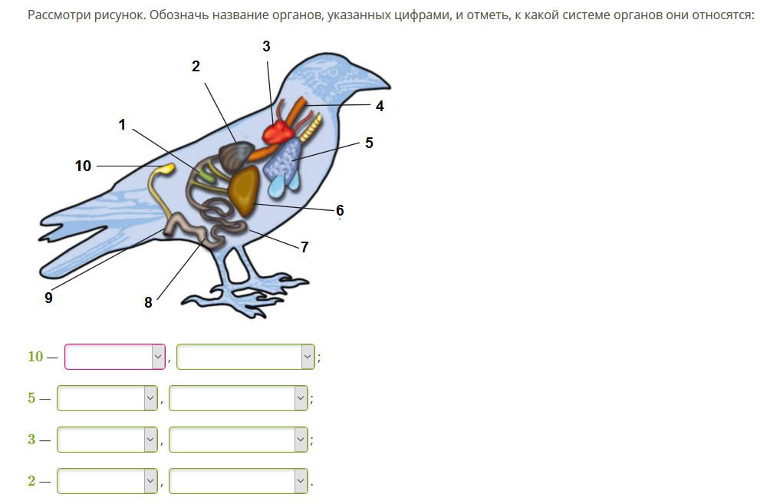
Задание 1
почка
выделительная
лёгкие
дыхательная
!
сердце
кровеносная
желудок
пищеварительная

Slide 5
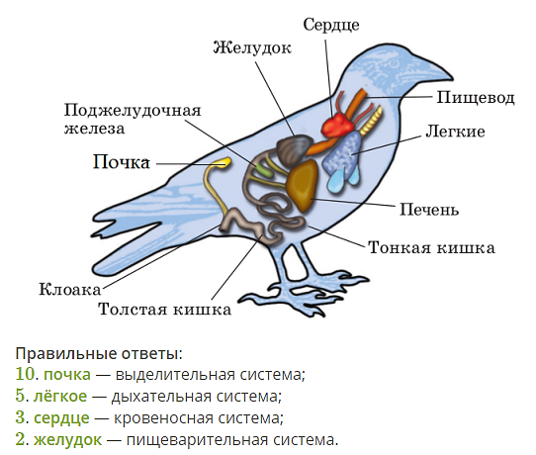

Slide 6
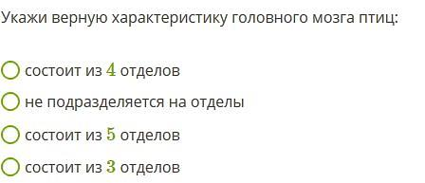
Задание 2
!
Ответ:________________
Состоит из 5-ти отделов
Задание 3
!
Верно только Б
Ответ: ________________

Slide 7
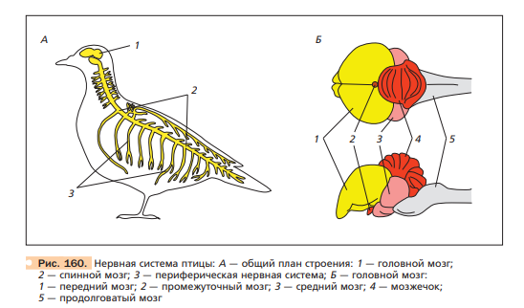

Slide 8
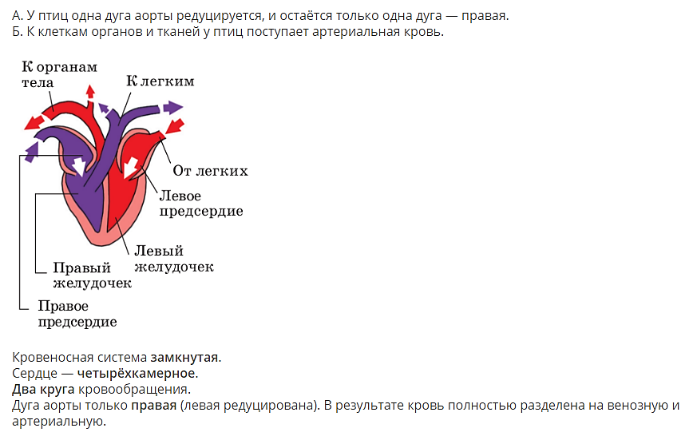

Slide 9
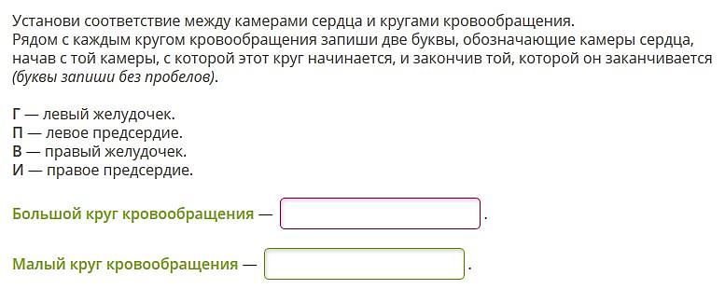
Задание 4
Г И
В П
!

Slide 10
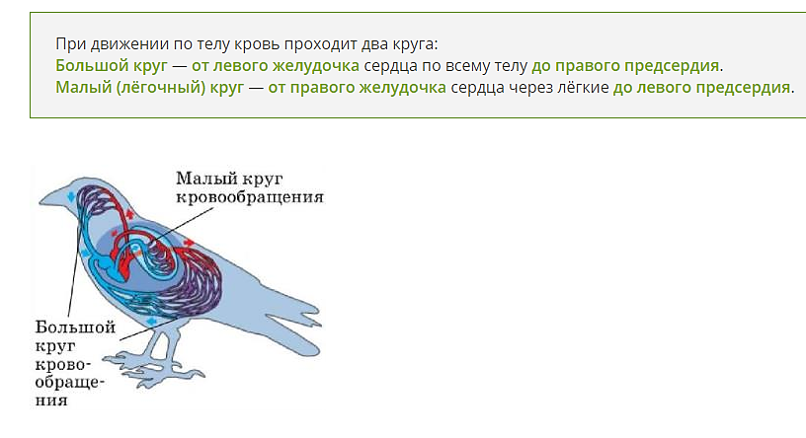

Slide 11
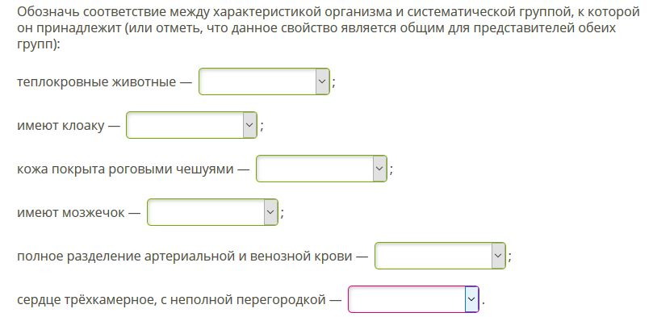
Задание 5
Характеристики:
- рептилии
- птицы
- общее свойство
Птицы
Общее свойство
Рептилии
Общее свойство
Птицы
Рептилии
!

Slide 12
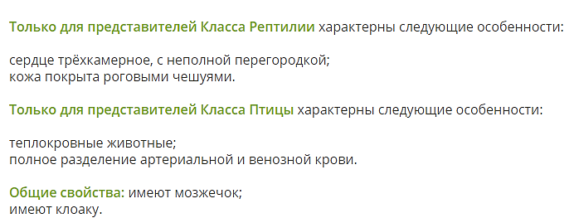

Slide 13
Источники
https://www.yaklass.ru/p/biologia/zhivotnye/tip-khordovye-15494/klass-ptitcy-15480/re-efdb0f15-6a48-47fc-9925-bb21f1f0957f - задания теста и справочные материалы

